Slide 1

SQL: a construção de um banco de dados relacional
Podemos aprender com as abelhas:
- Elas apresentam uma riqueza comportamental em sua sociedade e uma impressionante capacidade cognitiva que cada vez mais têm fascinado pesquisadores.

Slide 2
INTRODUÇÃO
Apresentarei na linguagem e na forma que compreendi, de forma simples e prática.
Nesta jornada de estudos, que encaixo as informações como um quebra-cabeças .
Vou agregando as informações e faço conexões com os meus conhecimentos pré-existentes.
Segundo as teorias de aprendizagem através da perspectiva de David Ausubel (Ausubel; Novak; Hanesian, 1980; Ausubel, 2003.), a ocorrência de aprendizagem significativa depende de uma estratégia que possibilite ao aluno vincular os novos conhecimentos a serem aprendidos com conhecimentos existentes em sua estrutura cognitiva.
Dessa forma, é necessário que haja conhecimentos básicos para que o aluno possa agregar cada novo conhecimento a ser aprendido.

Slide 3
SQL definições e principais funções:
O SQL é uma linguagem relacional, isto significa que ela conecta os dados entre as diferentes tabelas (estas tabelas são semelhantes às linhas e colunas no Excel).
Você faz consultas, que são chamadas de “query” e obtêm dados, também pode adicionar e modificar dados.
Os dados precisam ser bem estruturados e seguros, através de boas práticas.
Eu fiz download no “SQLite database engine” porque me pareceu “bem simpático” e prático aos meus objetivos de aprendizagem.
A seguir trarei as principais funcionalidades que aprendi. E um projeto que preparei a data set.

Slide 4
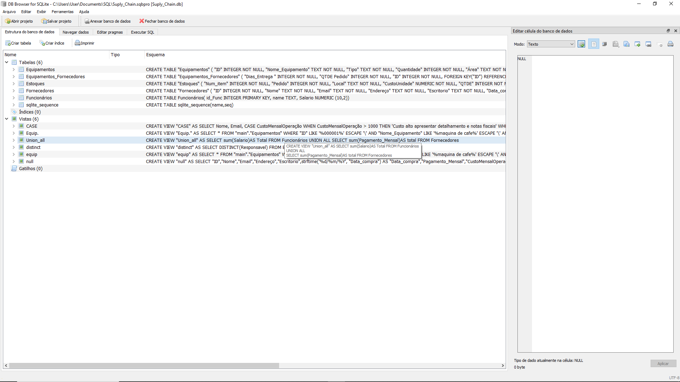

Slide 5
CRIANDO TABELAS:
Antes de criar tabelas, é bom ter em mente os conceitos de chaves primárias, também conhecidas como PK e chaves estrangeiras.
Chaves primárias ou PK, são dados únicos, exclusivos contidos nas linhas da tabela relacional. Como exemplo, temos o CPF, o chassi do carro, número da conta bancária, etc. A PK garante a integridade dos dados.
No exemplo do meu banco de dados Suply_Chain, o id_Func é uma das chaves primárias (observe uma chave amarela na tabela e descrição das colunas a seguir:

Slide 6
CRIANDO TABELAS:
Chaves estrangeiras.
As chaves estrangeiras são colunas, que representam os dados que pertencem a uma chave primária de outra tabela. Not Null, significa que o preenchimento destes dados são obrigatórios.

Slide 7
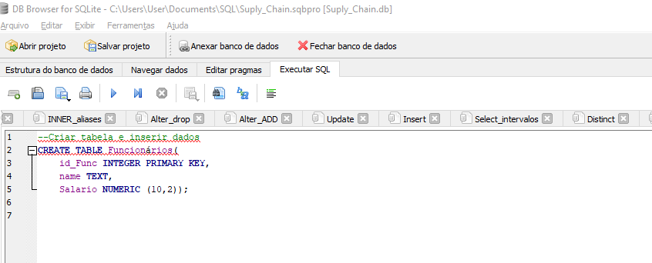
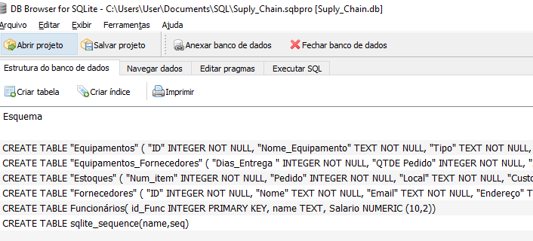
Criação de tabelas: script ou direto na estrutura de dados
A tabela pode ser criada com comandos na aba Executar SQL, criar aba:
CREATE TABLE “nome da tabela”.
Colocar entre parêntes as colunas a serem criadas, definindo os valores das classes, integer, numeric, text. Há outras definicões como char, que é o tamanho do texto. Finalizando com ponto e vírgula.
O método mais fácil é criar a tabela na estrutura do banco de dados ( 2ª imagem) você já escolhe as opções em uma tabela.

Slide 8

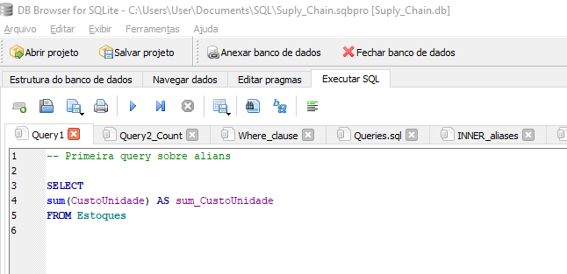
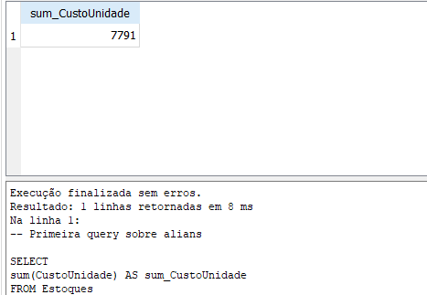
Para criar a query,
Clicar em executar SQL e em seguida criar aba, conforme imagem a seguir:
Principais comandos nesta query:
Select
Sum
From
Custo unidade = coluna na tabela Estoques
CRIANDO QUERIES:

Slide 9
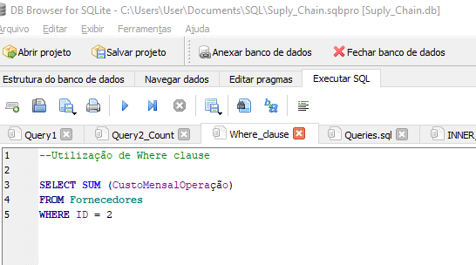
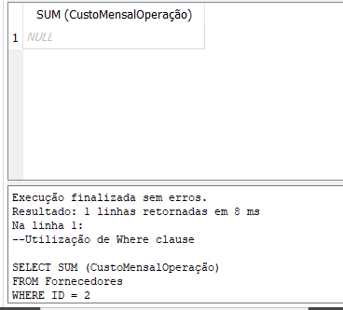
PARA CONSULTAR O OBJETO DESEJADO, UTILIZAR WHERE CLAUSE

Slide 10
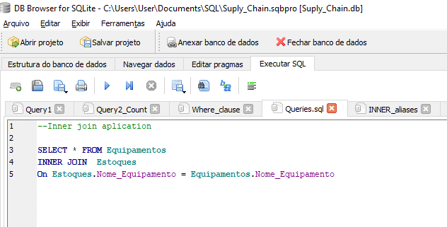
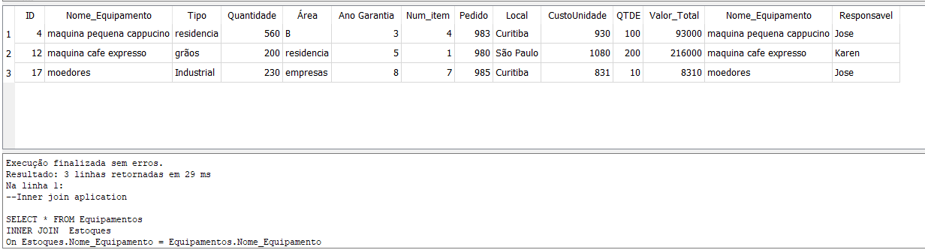
O COMANDO INNER JOIN É MUITO UTILIZADO PARA COMPARAR DADOS EM MAIS DE UMA TABELA.

Slide 11
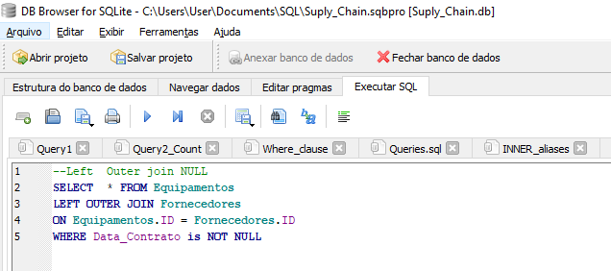
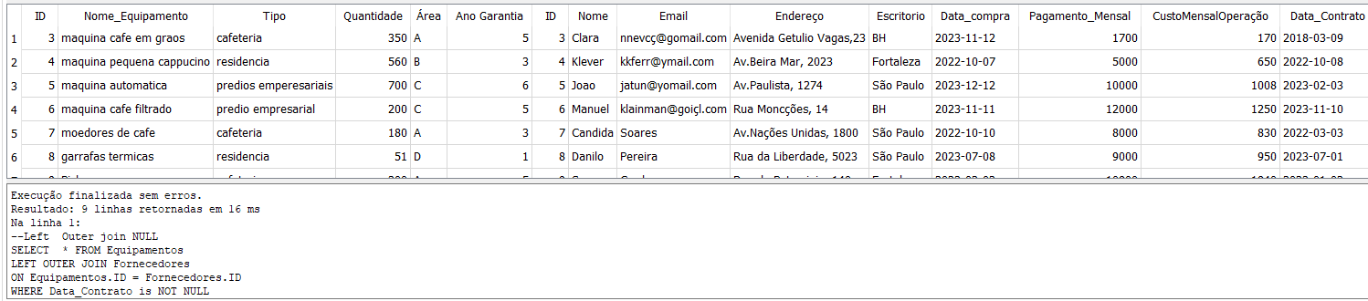
LEFT E RIGHT OUTER JOIN

Slide 12
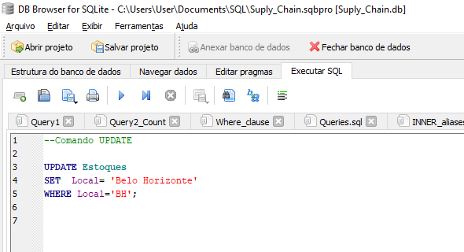
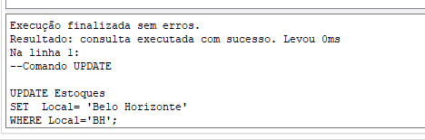
COMANDO UPDATE

Slide 13
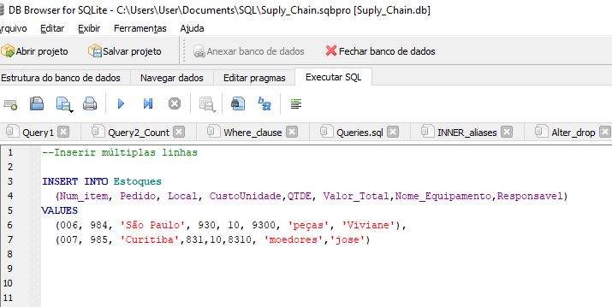
COMANDO INSERT INTO

Slide 14
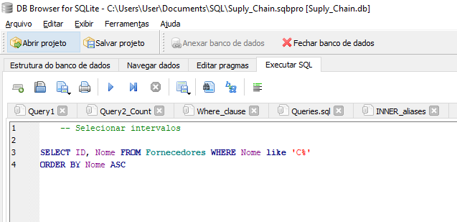
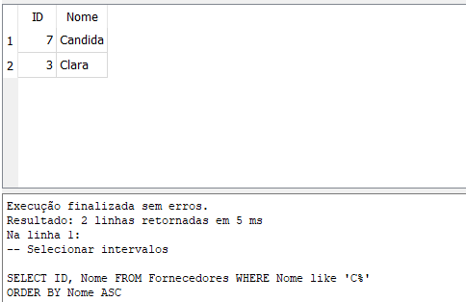
SELECIONAR INTERVALOS
ID e Nome, são colunas da tabela fornecedores.
Where funciona como um filtro e o caractere % é tido como “coringa” pois é equivalente a dizer “não me importo com os demais caracteres a seguir”, ele funciona com o operador like.
Order by ASC, irá classificar em ordem crescente as informações.

Slide 15
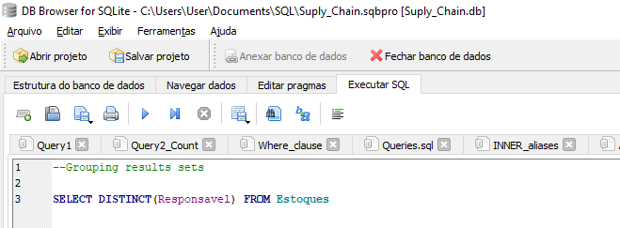
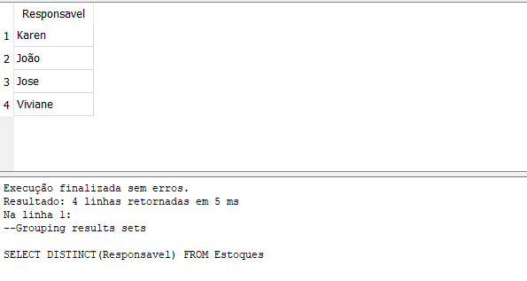
SELECIONAR DISTINTO

Slide 16
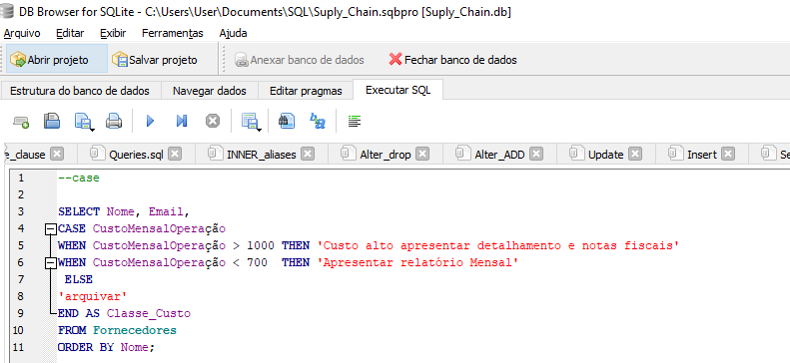
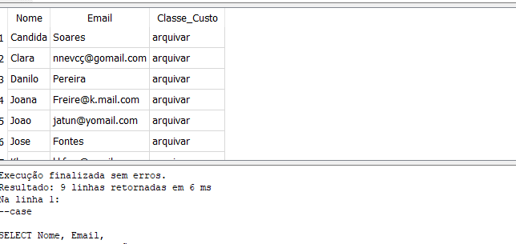
FUNÇÕES CASE, WHEN E ELSE

Slide 17
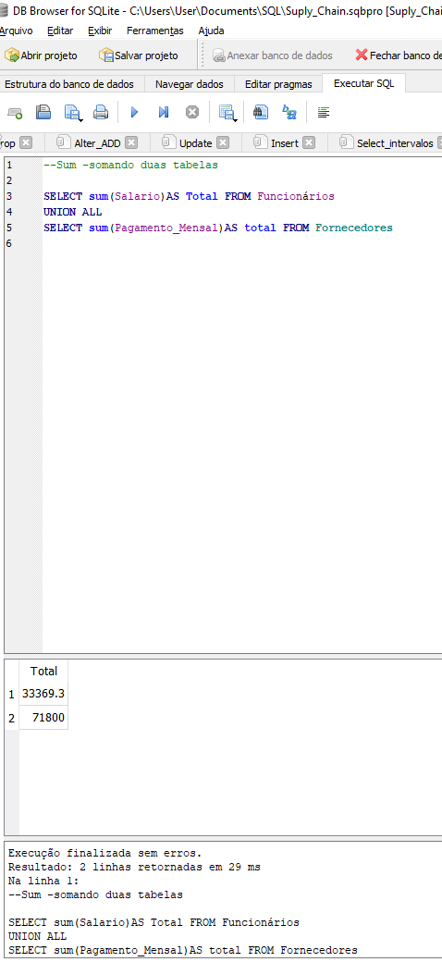
UNION ALL : SOMA DADOS DE DIFERENTES TABELAS

Slide 18
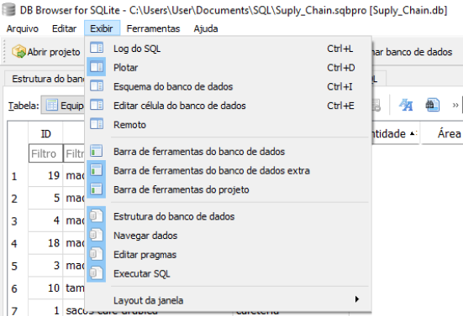
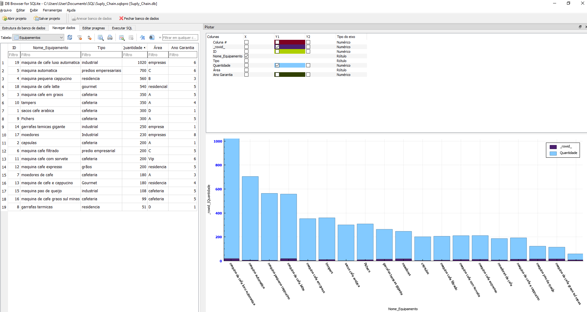
PLOTAGEM
É possível fazer plotagem com uma tabela, através do comando exibir, plotar, conforme imagem à esquerda :

Slide 19
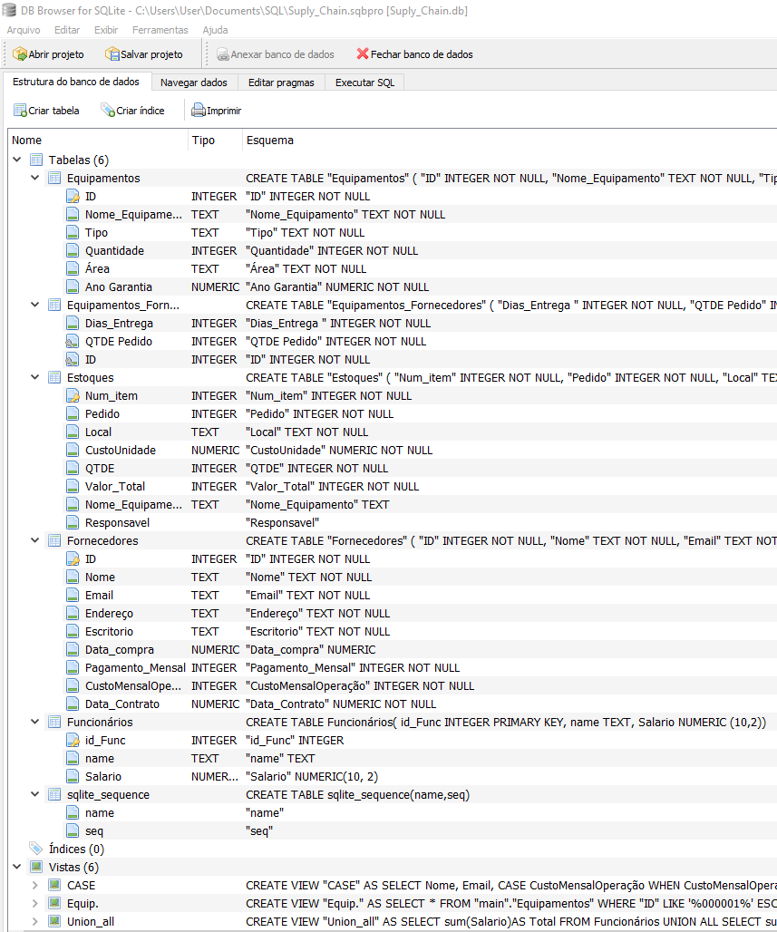
CONCLUSÃO
Neste projeto, Suply_Chain.db, inseri dados fictícios simulando uma empresa fabricante de equipamentos e máquinas de café. Desenvolvi 6 tabelas e pratiquei diversos comandos e funções.

